Slide 1
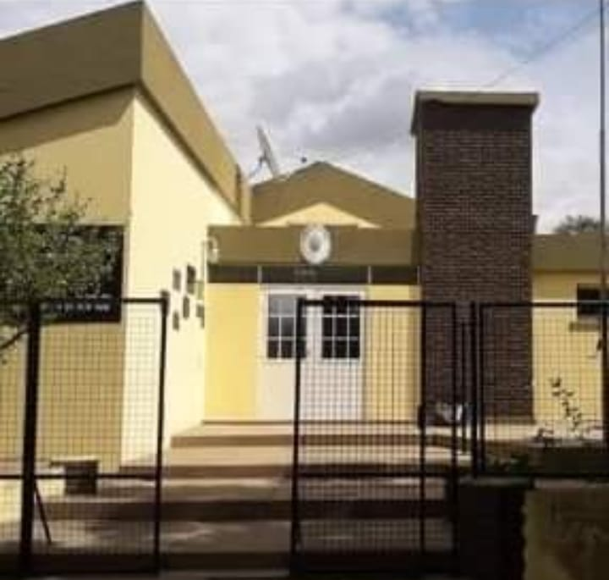

Slide 2
Escuela N° 196 de Jornada Completa “República del Líbano”. Intendente Alvear

Slide 3
“De la huerta en casa al invernadero de la Escuela”. Escuela N° 196 de Jornada Completa “República del Líbano”. Intendente Alvear.

Slide 4
NIVEL: Primario MODALIDAD: Común ESPACIO CURRICULAR: Educación Agraria 6° grado A y B

Slide 5
EJE TEMÁTICO: El reconocimiento y desarrollo de procesos productivos agrarios en diferentes ámbitos.

Slide 6
SABERES: Reconocimiento de la forma de organizar y diseñar una actividad productiva como por ejemplo la huerta familiar.

Slide 7
Propósito de esta propuesta: Inducir a los niños un precoz interés por las actividades de producción de hortalizas de estación, El trabajo en conjunto en el núcleo familiar y el aporte de ingresos para disminuir los costos de la canasta básica de alimentos.

Slide 8
Participaron en este proyecto: Los alumnos de la Escuela, luego se sumaron ex alumnos, alumnos de otras instituciones y comunidad. En este ciclo escolar sólo participan los alumnos de la Escuela.

Slide 9
Con la ayuda del personal de patio se realizaron las primeras actividades, las cuales resultaban más difíciles y/o pesadas:

Slide 10
se retiraron todas las vegetales malezas en su mayoría por completo, se removió el suelo con un motocultivador a 40 cm de profundidad, se rastrilló, se sacaron raíces y demás objetos, se emparejó el suelo y finalmente se realizó un desnivel de Este a Oeste de 0,50 cm por metro lineal para su posterior drenaje.

Slide 11
Con ayuda de un hilo guía se marcaron cuatro platabandas de 0,80 cm de ancho dejando tres pasillos de 0,30 cm de ancho cada uno.

Slide 12
Se excavó a 0,40 cm de profundidad quedando bateas de 0,80 cm de ancho, se colocó Nylon tipo silo bolsa en toda la superficie del terreno para que raíces y malezas no interfirieran en el proceso de producción. Las bateas fueron rellenadas con estiércol y tierra de una antigüedad de 5 cinco años.

Slide 13
Se confeccionó el riego colocando 4 mangueras de polietileno negro de una pulgada de diámetro con goteros regulables en cada batea.

Slide 14
La disposición de los cultivos en las bandejas teniendo en cuenta la exposición solar quedó de la siguiente manera: Bandeja N°1(Sur): Cultivo de Lechuga con goteros a una distancia de 0,20 cm. Bandeja N°2(Centro): Cultivo de Tomate, Pimiento y Kale, donde los goteros están dispuestos a una distancia de 0,50 cm unos de otros.

Slide 15
Bandeja N°3(Centro): Cultivo de Tomate, a 0,50 cm de distancia entre goteros. Bandeja N°4 (Norte): Cultivo de Zapallito del tronco redondo a una distancia de 100 cm.

Slide 16
Cabe destacar que cada manguera tiene su llave de corte según necesidad hídrica de los Cultivos mencionados anteriormente. Las mangueras están conectadas a un tanque de plástico de 500 litros.

Slide 17
Se toman registros diarios de: temperatura exterior, temperatura interior del macro túnel, temperatura de suelo y humedad ambiental.

Slide 18
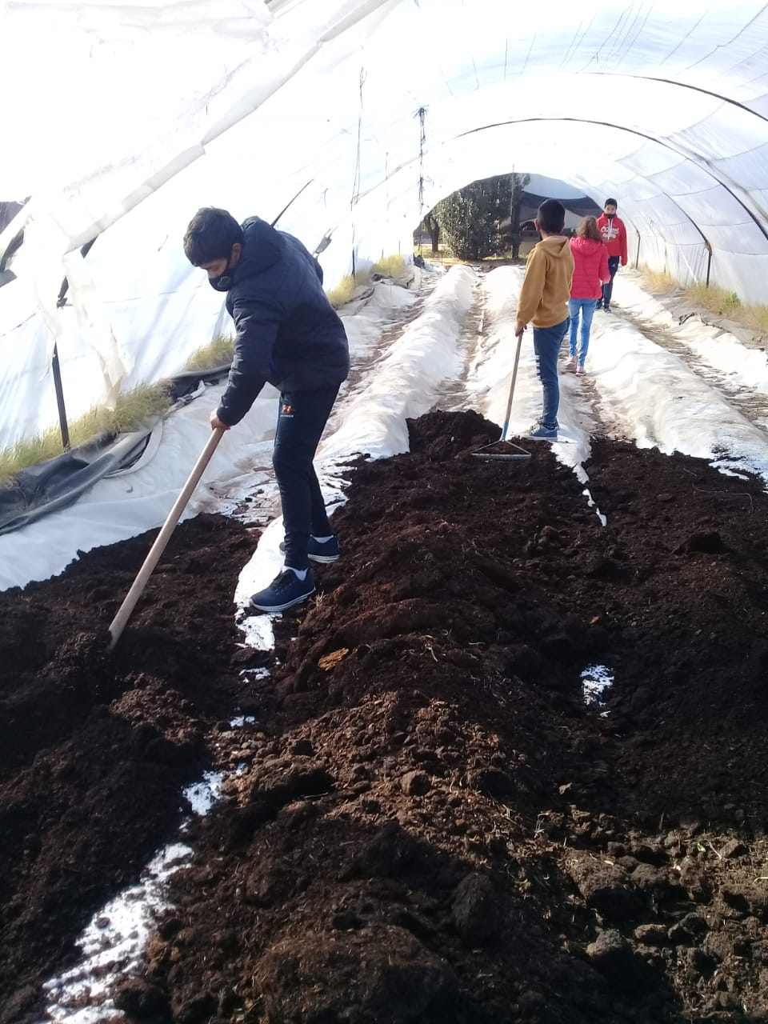
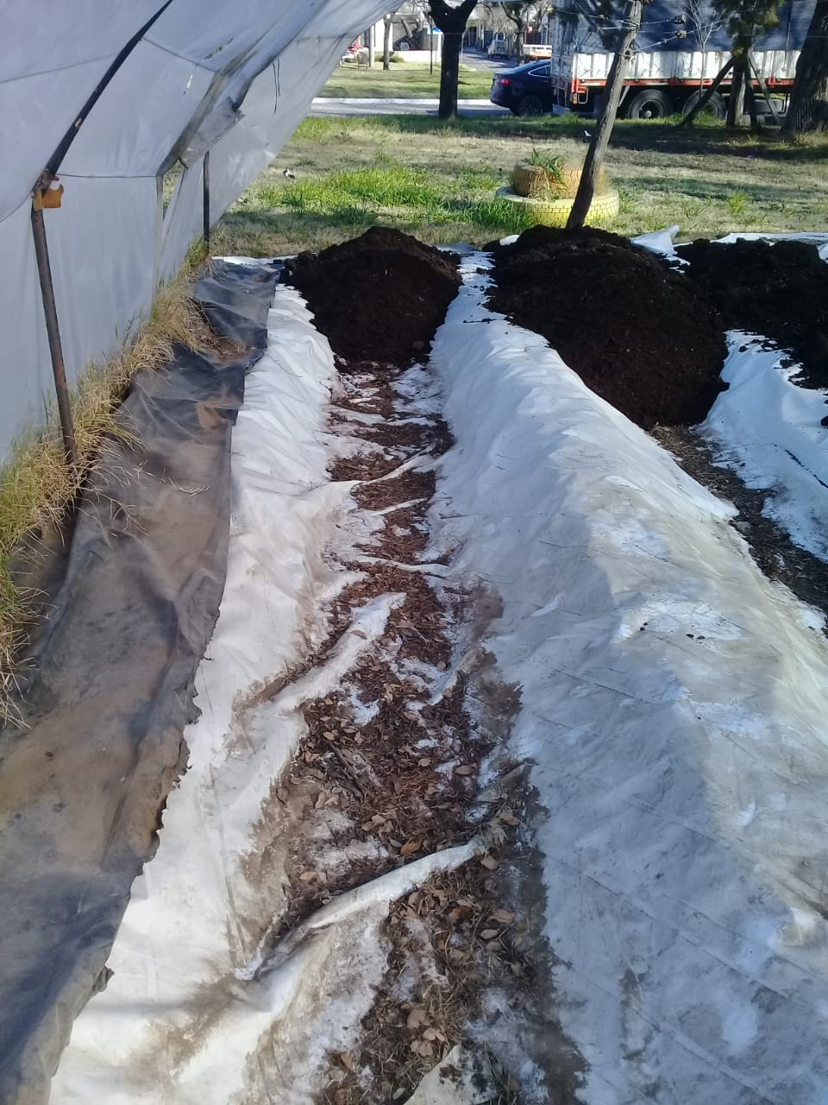

Slide 19
